Slide 1
Mejoras de accesibilidad a la terraza Residencia La Milagrosa Alberic

Slide 2
Actividad dirigida a la mejora de la calidad de vida de las personas usuarias
Se han realizado obras de mejora del acceso de salida a la terraza sustituyendo la puerta balconera existente, por otra sin marco, quedando esta, a ras de la tarima antideslizante que se instala en la terraza formada por tablas macizas de composite con fibras de madera y polietileno, fijadas sobre pedestales. Se sustituye la actual rampa móvil, por rampa fija inclinada de acceso a la terraza, así como la instalación de un pasamanos anclado a pared con base de fijación en el suelo.
Esta actuación ha eliminando desniveles producidos a la salida por la puerta de acceso y así como el desnivel exterior. Se ha ampliado la zona prevista inicialmente con tarima, proporcionando la seguridad necesaria para el acceso de forma autónoma por las personas mayores y disfrute del espacio al aire libre. Esta actuación ha sido posible, gracias a la ayuda de la Fundación La Caixa.

Slide 3
Reforma acceso terraza
Residencia La Milagrosa
Notes:
NOTA: Para reemplazar una imagen, selecciónela y elimínela. Después, utilice el icono Insertar imagen para sustituirla por una suya.

Slide 4
Reforma acceso terraza Residencia La Milagrosa
Antes
Después
Notes:
NOTA: Para reemplazar una imagen, selecciónela y elimínela. Después, utilice el icono Insertar imagen para sustituirla por una suya.

Slide 5
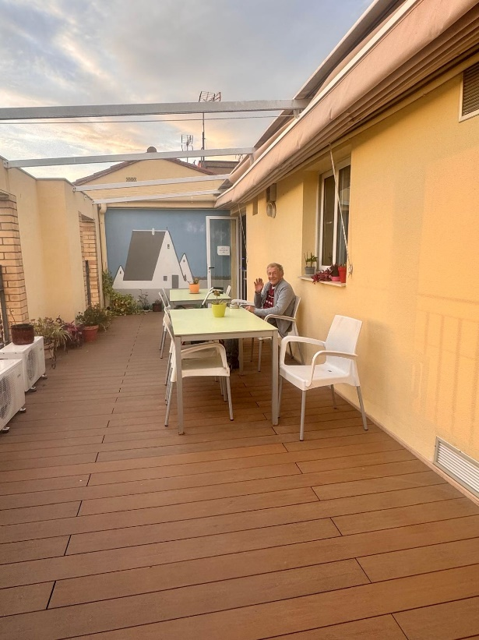
Reforma acceso terraza
Residencia La Milagrosa
Notes:
NOTA: Para reemplazar una imagen, selecciónela y elimínela. Después, utilice el icono Insertar imagen para sustituirla por una suya.

Slide 6
FUNDACIÓN SANTO HOSPITAL
Y CASA DE ENSEÑANZA

